Slide 1
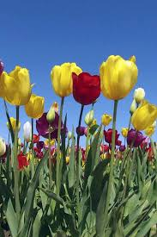
স্বাগতম

Slide 2
পরিচিতি
শিক্ষক পরিচিতিঃ
কাজী ইমরান উদ্দীন আহম্মদ
সহকারি শিক্ষক
১২নং চন্দনীমহল সরঃ প্রাঃ বিদ্যালয়
চন্দনীমহল,দিঘলিয়া,খুলনা।
মোবাইলঃ ০১৭১৬৮৮৬৩৮৪
ইমেইলঃimranuddinah@ gmail.com
শিক্ষার্থী পরিচিতিঃ
শ্রেণিঃ চতুর্থ
বিষয়ঃ প্রাথমিক বিজ্ঞান
অধ্যায় শিরোনামঃ স্বাস্থ্যবিধি
পাঠের অংশঃ (সুস্থ জীবন যাপন করা............সমান গুরুত্ব দিতে হবে)
সময়ঃ ৩৫ মিনিট
শিক্ষার্থী সংখ্যাঃ ৬০

Slide 3
শিখনফল
স্বাস্থ্যবিধি পালনের প্রয়োজনীয়তা বলতে পারবে।
স্বাস্থ্য রক্ষার জন্য যে সকল নিয়ম কানুন মেনে চলতে হয় সেগুলো বলতে পারবে।

Slide 4
এসো একটি ভিডিও দেখি

Slide 5
ভিডিওতে তুমি কী দেখতে পেয়েছো?
সুস্থ থাকার জন্য তুমি কী কী করো?

Slide 6
আজকের পাঠ
সুস্থ জীবন যাপন

Slide 7
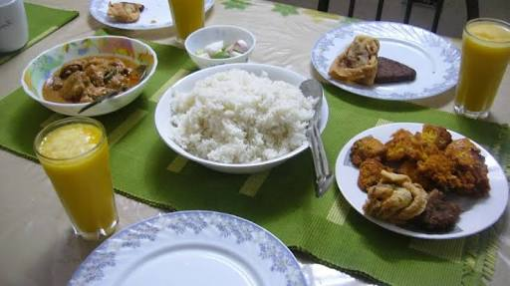
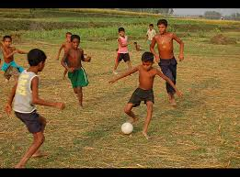
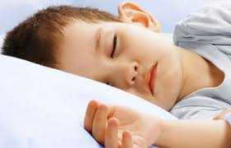
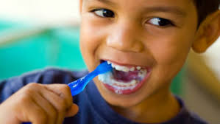
সুষম খাদ্য
খেলাধুলা
ঘুমানো
ব্যক্তিগত পরিষ্কার পরিচ্ছন্নতা

Slide 8
তোমাদের খাতায় নিচের ছকটি আঁক।
সুস্থ থাকার জন্য আমরা কী কী করতে পারি?

Slide 9
দলীয় কাজঃ
সুস্থ থাকার ভাল উপায়গুলো কী তা তোমরা আলোচনা করে একটি সারসংক্ষেপ তৈরি কর।

Slide 10
দলীয় কাজ উপস্থাপন

Slide 11
তোমার পাঠ্য বইয়ের
৩৪ পৃষ্ঠা বের কর এবং সারসংক্ষেপ পড়।

Slide 12
মূল্যায়ন
সুস্থ থাকার জন্য আমাদের কী কী করা প্রয়োজন?
শরীরকে কিভাবে পরিষ্কার পরিচ্ছন্ন রাখবে?
নিয়মিত বিশ্রাম কেন প্রয়োজন?

Slide 13

ধন্যবাদ

